Slide 1

KHÓA LUẬN TỐT NGHIỆP CỬ NHÂN
TRƯỜNG ĐẠI HỌC KHOA HỌC TỰ NHIÊN
NGÀNH KỸ THUẬT ĐIỆN TỬ - VIỄN THÔNG
CHUYÊN NGÀNH MÁY TÍNH - HỆ THỐNG NHÚNG
ĐỀ TÀI
ỨNG DỤNG PRIVATE BLOCKCHAIN NETWORK VÀO HỆ THỐNG CẬP NHẬT FIRMWARE TỪ XA CHO THIẾT BỊ IOT
Người hướng dẫn khoa học:
Sinh viên thực hiện:
TS. Huỳnh Hữu Thuận
Nguyễn Triệu Thiên Hào – 1720081
___________________________________________________
Thành phố Hồ Chí minh, tháng 7 năm 2021

Slide 2
Tổng quan
1) Giới thiệu đồ án
4) Xử lý yêu cầu cập nhật
2) Private blockchain
5) Kết quả thực hiện
3) Triển khai hệ thống
4) Kết luận

Slide 3
1
Giới thiệu đồ án

Slide 4
Giới thiệu đồ án
Số lượng thiết bị
Nhu cầu cập nhật
Quản trị & bảo mật

Slide 5



Giới thiệu đồ án
Internet
FOTA
Security & Management

Slide 6

Giới thiệu đồ án
Giải pháp bảo mật
Blockchain
Public (permissionless)
Private (permissioned)
Private Blochain Network
Cơ sở hạ tầng mạng
Hợp đồng thông minh

Slide 7
2
Private Blockchain

Slide 8

Private Blockchain
Đặc điểm
Sổ cái phân tán
Mạng ngang hàng
Cơ chế đồng thuận
Hệ thống phân quyền
Distributed Ledger
Peer to Peer Network
Consensus (by Orderer)
Decentralization System

Slide 9
3
Triển khai hệ thống

Slide 10
Triển khai hệ thống
Môi trường phát triển
Kiến trúc mô hình hệ thống
Quá trình triển khai

Slide 11






Môi trường phát triển

Slide 12
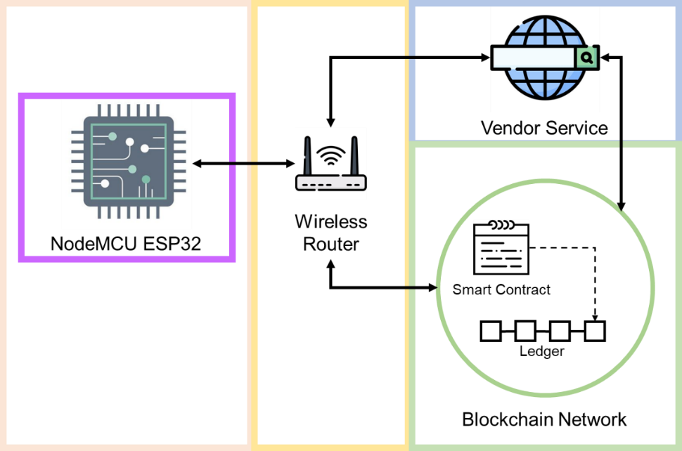
Kiến trúc mô hình hệ thống

Slide 13
Quá trình triển khai
Phát triển hợp đồng thông minh
Xây dựng cơ sở hạ tầng mạng
Triển khai Vendor Service
Lập trình nhúng cho thiết bị IoT

Slide 14
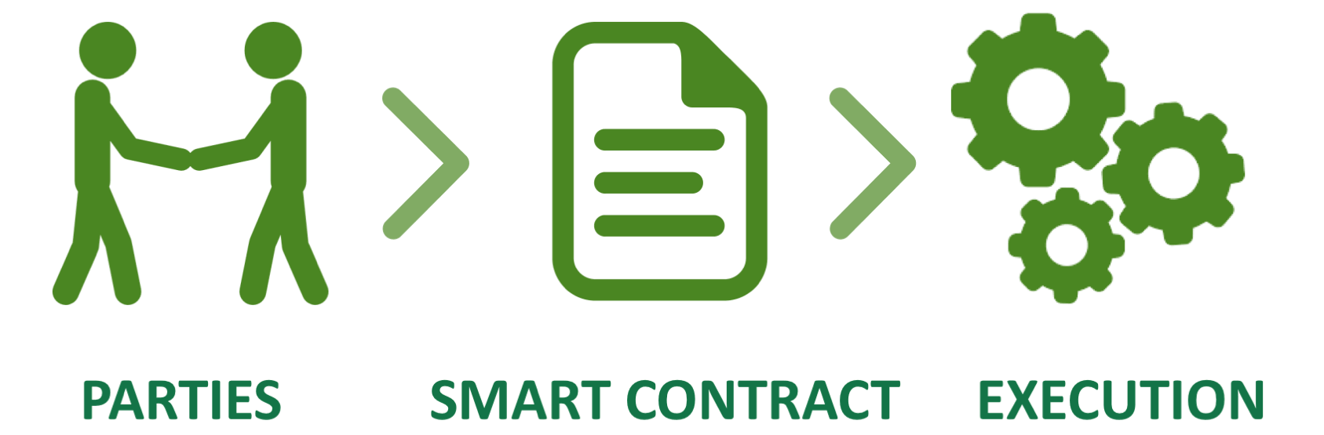
Phát triển hợp đồng thông minh
Smart Contract xác định các quy tắc giữa các tổ chức khác nhau trong các hành động. Các application gọi một smart contract để tạo ra các giao dịch được ghi lại kết quả trên Ledger (Sổ cái).

Slide 15
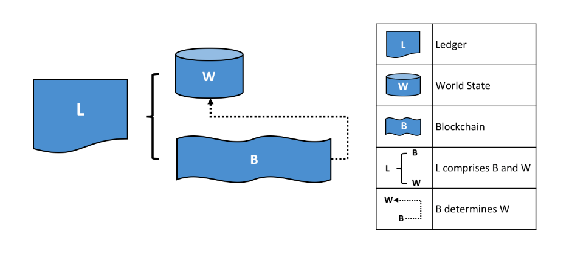
Phát triển hợp đồng thông minh
Kiến trúc sổ cái
Notes:
Sổ cái phân tán là một loại cơ sở dữ liệu trải rộng trên nhiều trang web, quốc gia hoặc tổ chức và thường là công khai. Các bản ghi được lưu trữ lần lượt trong một sổ cái liên tục, hơn là được sắp xếp thành các khối, nhưng chúng chỉ có thể được thêm vào khi những người tham gia đạt đến một số lượng đại diện nhất định.
Một sổ cái phân tán đòi hỏi sự tin tưởng cao hơn vào những người xác thực hoặc người vận hành sổ cái. Ví dụ: hệ thống giao dịch tài chính toàn cầu Ripple chọn một danh sách những người xác thực (được gọi là Unique Node Validators) từ tối đa 200 người xác thực đã biết, chưa biết hoặc biết nhau một phần và họ được đánh giá là đáng tin cậy, không thông đồng trong việc giả mạo các tác nhân trong một giao dịch. Quá trình này cung cấp một chữ ký điện tử được coi là ít kháng kiểm duyệt hơn so với Bitcoin, nhưng nhanh hơn đáng kể.

Slide 16
Phát triển hợp đồng thông minh
fotaContract
Các cấu trúc dữ liệu
Manager
IoTSystem
Logic
giao dịch
Push
UpdateOTA
FirmwareOTA
Query
Verify
Other

Slide 17
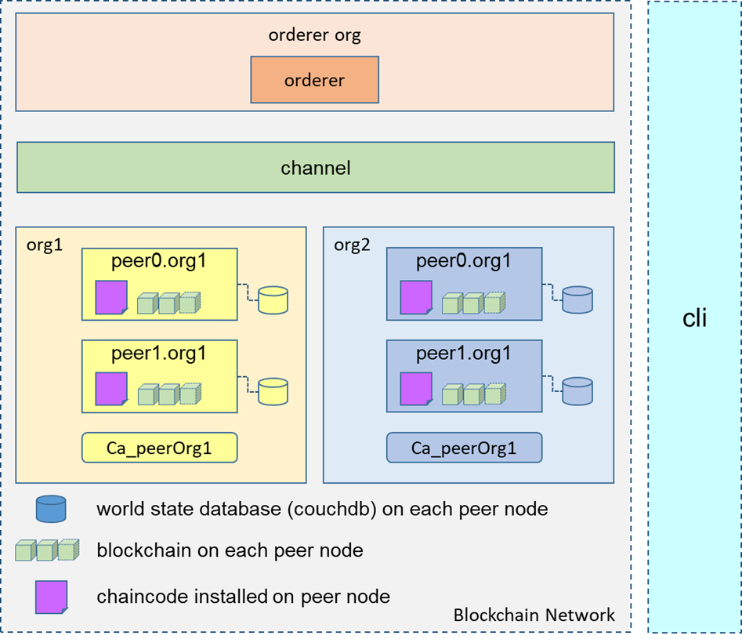
Xây dựng cơ sở hạ tầng mạng

Slide 18
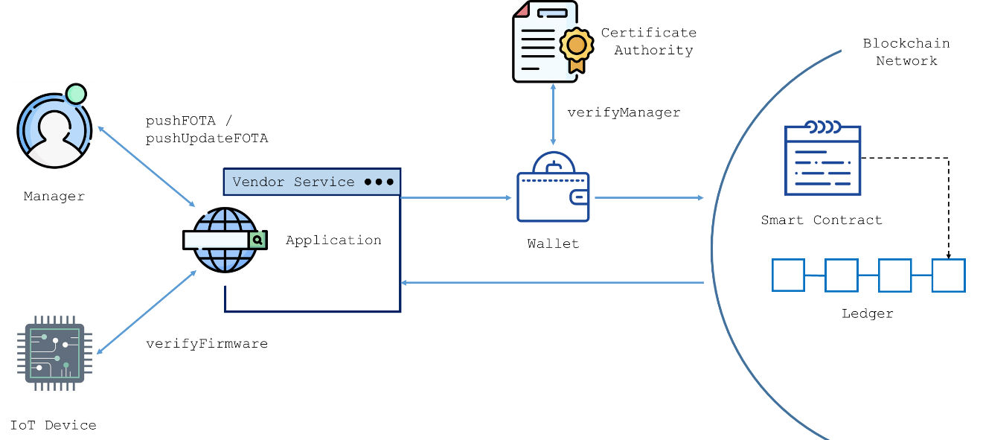
Triển khai Vendor Service
Kịch bản hệ thống

Slide 19
Triển khai Vendor Service
Vendor Service
Wallet
Network
Push
Login
Download
Controllers
Views
Handle Require
Login
Signin
Home

Slide 20
Triển khai Vendor Service
Định tuyến | Loại yêu cầu | Nội dung yêu cầu (req)
/pushFirmware | POST | BIN file, firmware version, device type
/pushUpdate | POST | JSON
/checkRequire/:macAddress | GET | MAC Address
/files/:firmwareVersion | GET | firmware version
/verifyRequire/: dataVerify | GET | dataVerify = txid + firmware hash
/recordRequire/:dataRecord | GET | dataRecord = txid + status device
/queryRequire/:txid | GET | txid
Các API chính trong Vendor Service

Slide 21
4
Xử lý
yêu cầu cập nhật

Slide 22
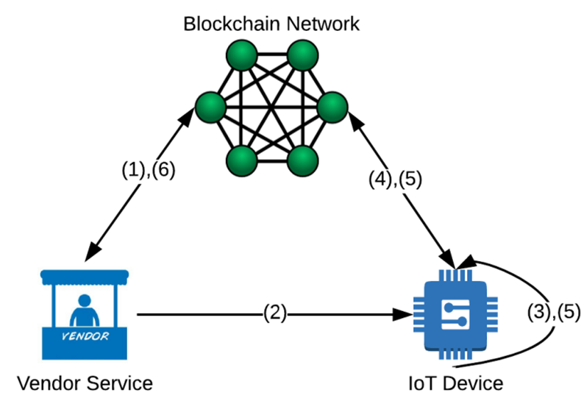
Xử lý yêu cầu cập nhật
Quá trình xác thực yêu cầu cập nhật fota

Slide 23
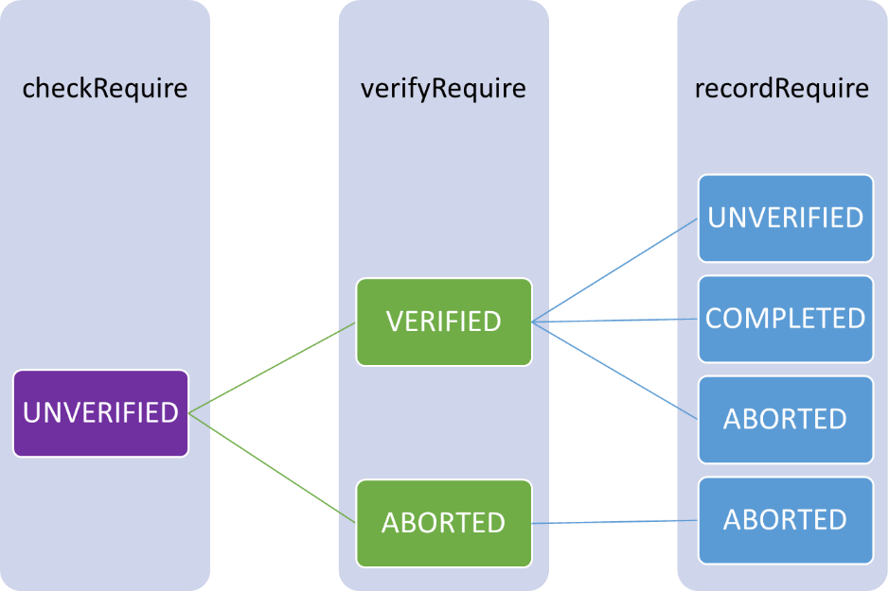
Xử lý yêu cầu cập nhật
Các API phục vụ trong việc giao tiếp giữa Vendor Service với thiết bị IoT sẽ tham gia trực tiếp vào quá trình xác thực yêu cầu cập nhật firmware.
Quá trình xác thực yêu cầu cập nhật firmware tập trung xảy ra ở việc cập nhật thuộc tính status của cấu trúc dữ liệu UpdateOTA.

Slide 24
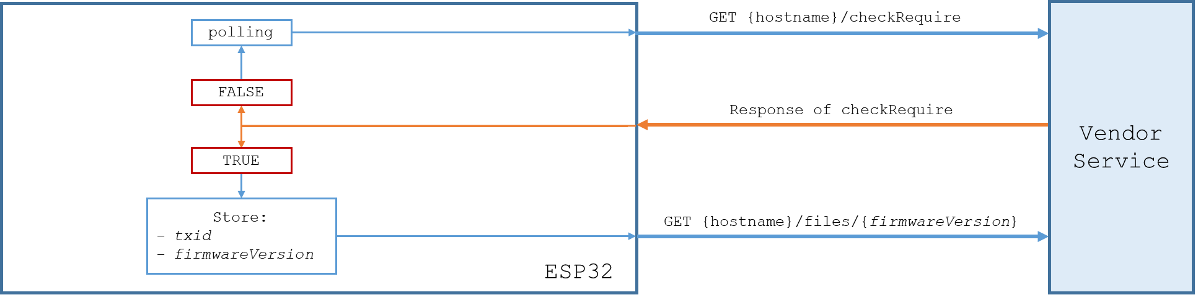
Xử lý yêu cầu cập nhật
Kiểm tra yêu cầu (checkRequire)

Slide 25
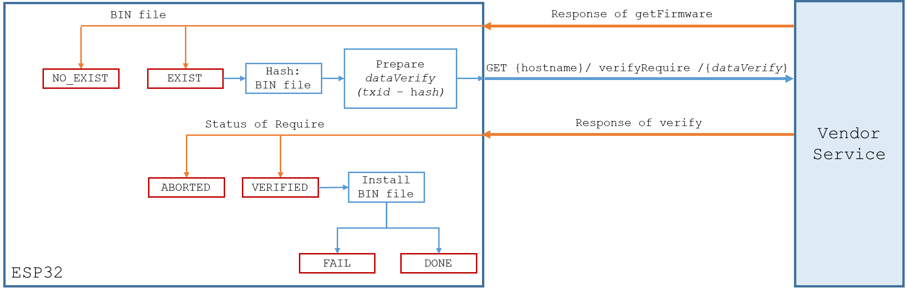
Xử lý yêu cầu cập nhật
Xác thực yêu cầu (verifyRequire)

Slide 26
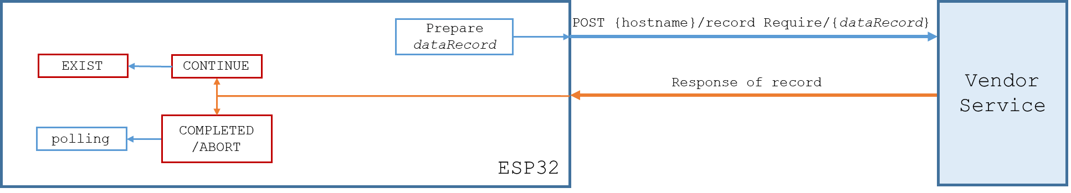
Xử lý yêu cầu cập nhật
Ghi nhận kết quả yêu cầu (recordRequire)

Slide 27
5
Kết quả thực hiện

Slide 28
Demo
Demo

Slide 29
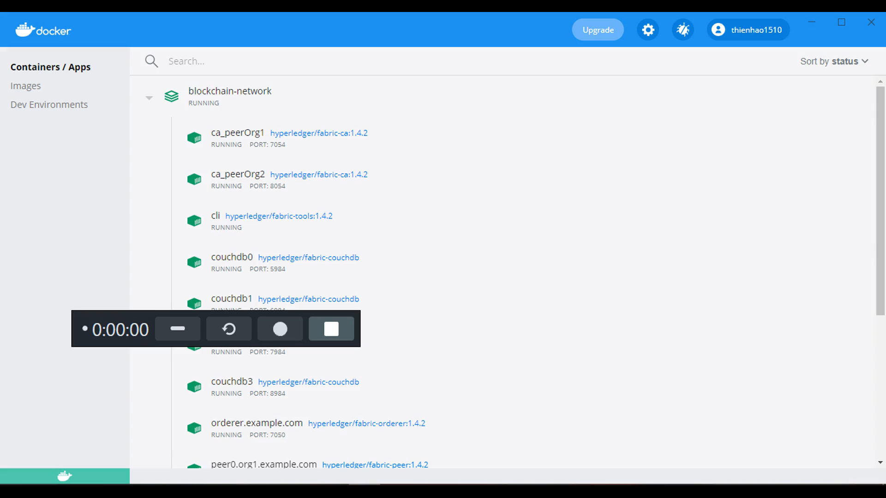
Demo
Demo
Sau khi recordRequire, status = "completed"
Status = “unverified”
Phía ESP32, polling check false
do chưa có yêu cầu cập nhật
Quá trình xử lý yêu cầu cập nhật được diễn ra
tương tự cho fota1 cũng như tạo thiết bị IoT mới
Cơ sở hạ tầng mạng đã được triển khai
Đăng tải firmware fota0
Đăng ký tài khoản Manager
Đăng nhập tài khoản
Tạo yêu cầu cập nhật

Slide 30
6
Kết luận

Slide 31
Kết luận
Hiệu quả mang lại khi thực hiện:
Tính quản trị tăng cao,
Tính bảo mật tăng cao,
Tính toàn vẹn dữ liệu được tăng cao.
Hướng phát triển:
Tăng tính liên kết giữa thiết bị IoT với mạng hệ thống,
Tối ưu hóa các thuật toán, thời gian xử lý, giao diện người dùng
Kiểm tra tính chịu lỗi của hệ thống trong môi trường thực tế.

Slide 32
Thank for watching

